Slide 1


Intelligent and Sustainable Precision Machining System APP based on ESG Carbon Emission Visibility and Reduction
隊伍名稱：綠色製造碳減家
隊員姓名：許子為、黃丞聖、卓星佑、蘇致安
指導教授：蔡明義、劉又齊
1

Slide 2
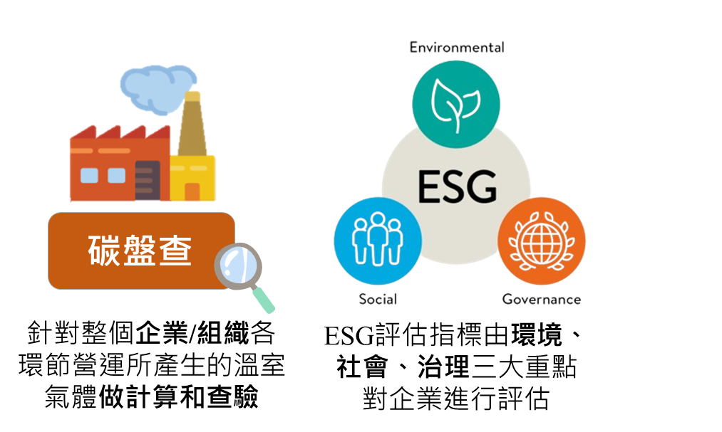
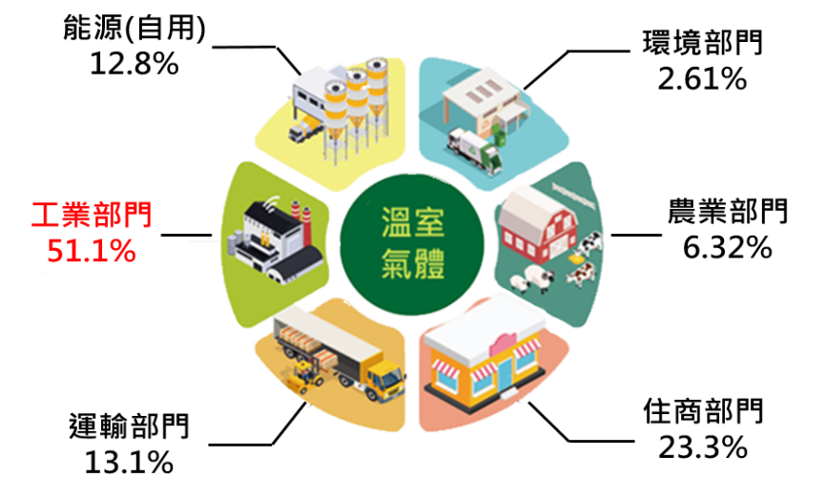
產業背景
近年來，因全球暖化問題日益嚴重，導致各地產生極端氣候與動物滅絕等問題，各國政府開始推動碳費制度與ESG(Enviroment Social Governance)評估指標來對企業進行碳盤查。
工業部門是台灣溫室氣體排放的主要來源之一，目前溫室氣體的排放佔51% 。
碳費制度
溫室氣體佔比
2

Slide 3
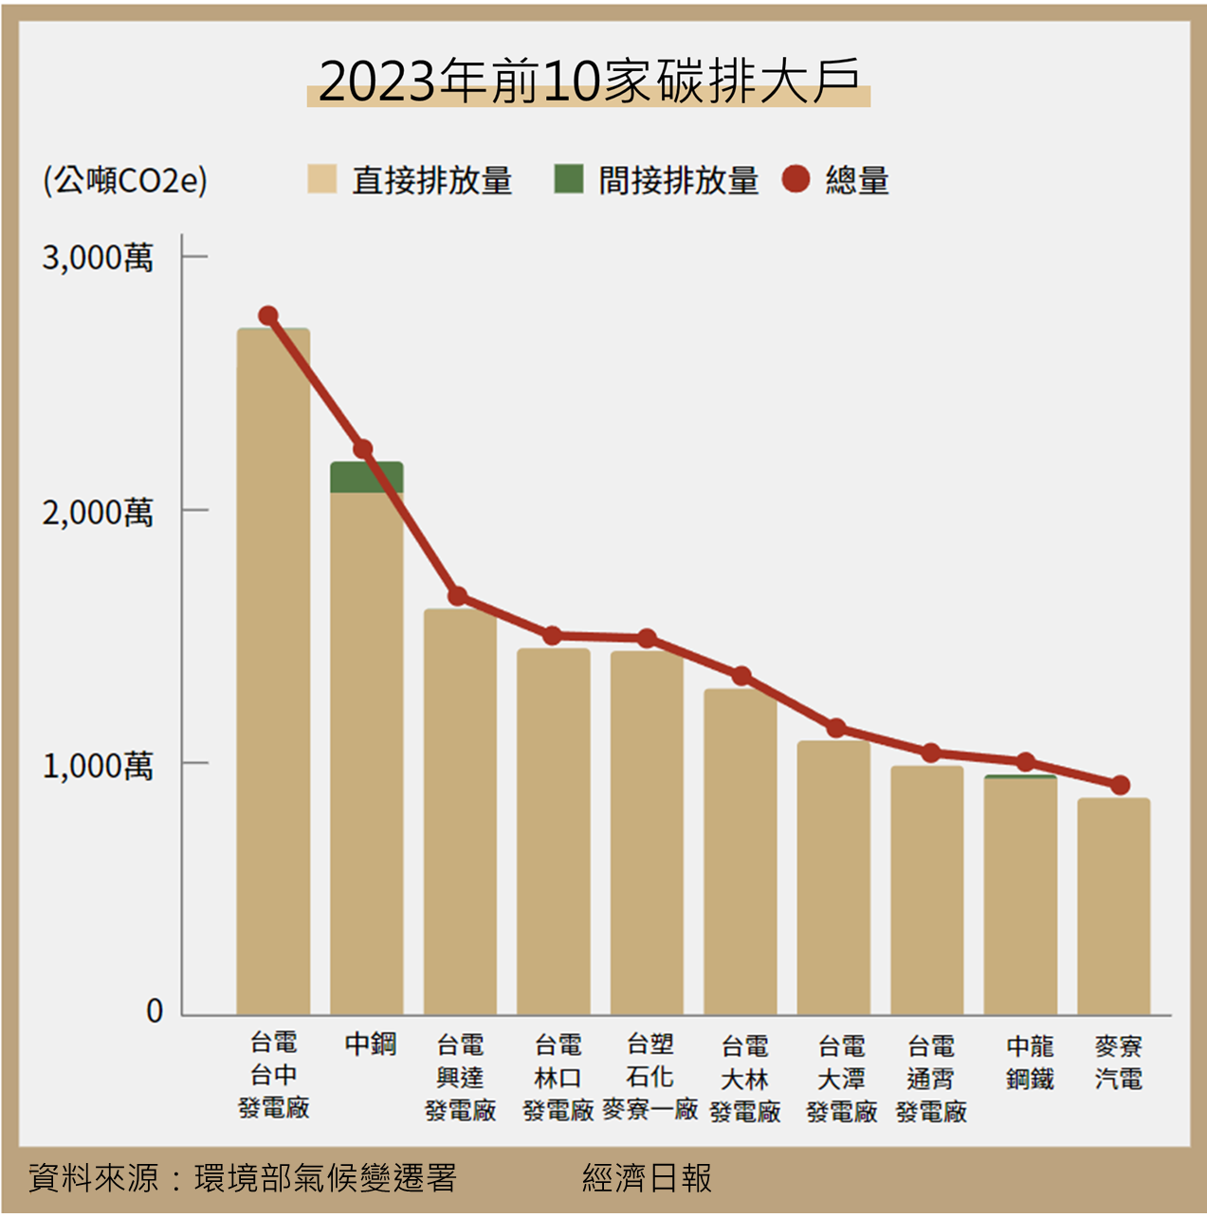
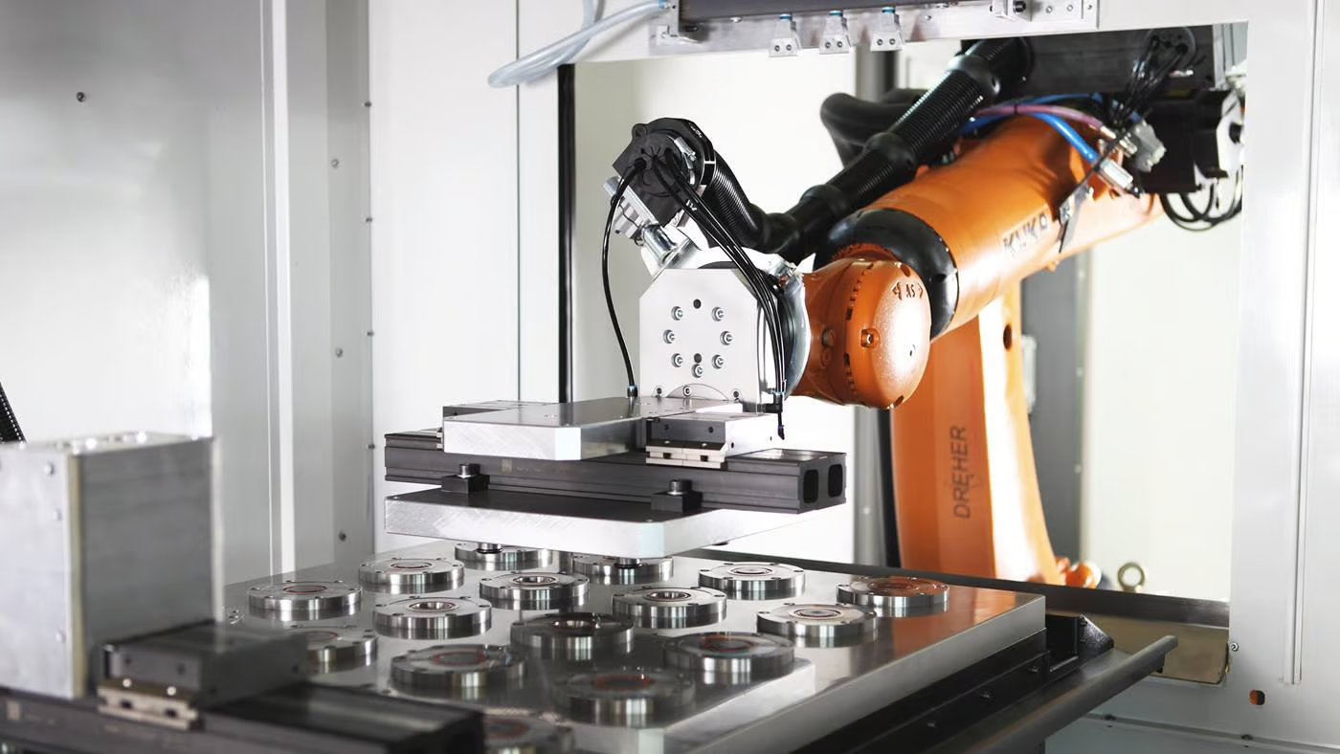
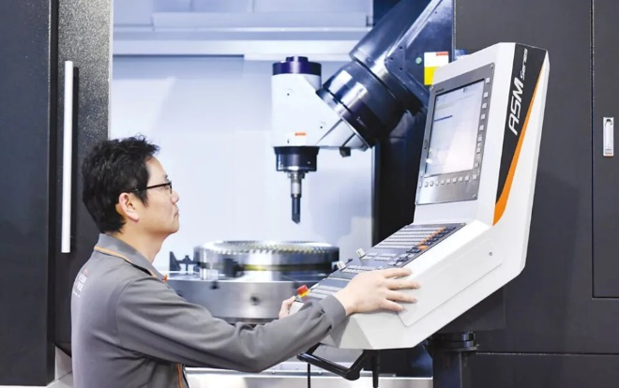
產業背景
臺灣預計2025年開始課徵碳費，將以2024年全年的排碳量為計費基礎，首波對象為512家碳排大戶，高科技製造業有台積電、日月光、世界先進、友達、群創光等公司；鋼鐵業則有中鋼、中龍鋼鐵等；化工業則有台塑石化、中油，以及電業有台電等。政府期望藉由建立碳費的機制，促使企業更積極採取更多的減排措施，降低碳排放。
以中鋼為例，一年碳排量約為2,214萬噸，若不考慮未來可能享受的優惠費率，以每噸碳費300元計算，一年要繳交的碳費就高達66.4億元。
3

Slide 4
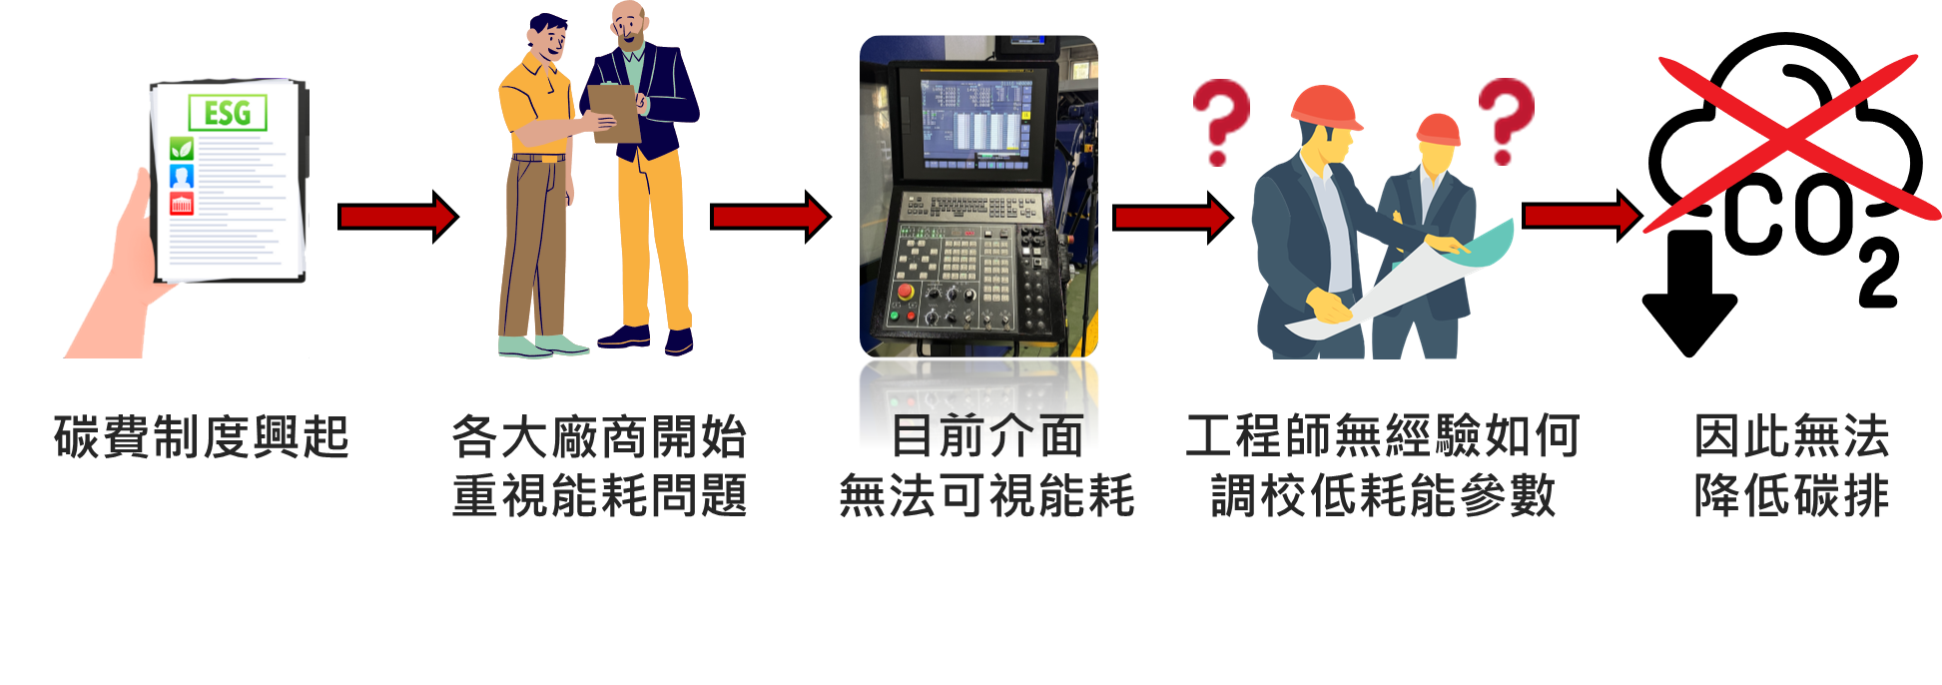
現今產業問題
汽、機車業、機械業、模具業、航太業及半導體電子業等高價值及高精密產業中，其中工具機具有加工能源效率低下的問題，因此成為製造業節能改進的首要目標。
現今工程師無法得知加工能耗，參數是透過經驗設定，沒有減少碳排的方式，因此如何達成加工能耗可視與優化減碳之加工參數為改善工具機能耗問題之關鍵。
4

Slide 5
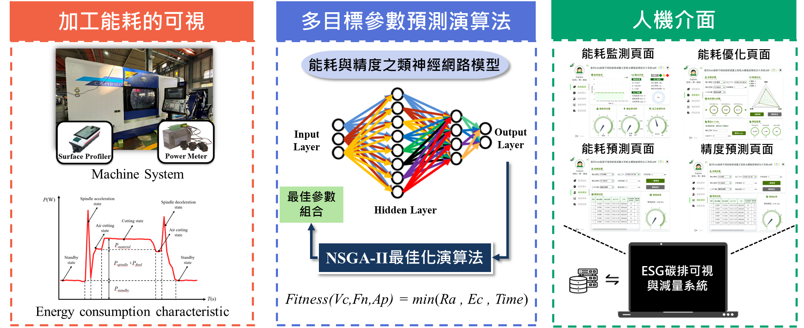
系統設計概念
針對整段加工製程能耗進行可視與分析，挑選關鍵加工參數，透過多目標參數預測演算法，讓使用者能根據自身需求，自適應調配加工參數組合，得出最佳加工參數之組合，最終以人機介面呈現五項智能化功能。
ESG碳排可視與減量系統
5

Slide 6

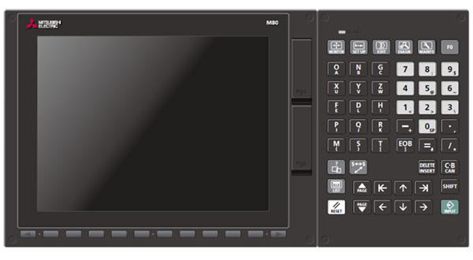

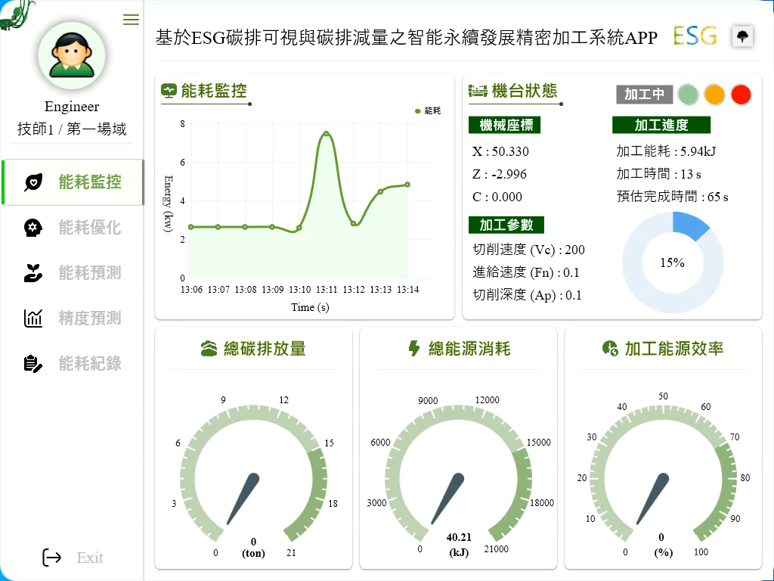



碳排可視與減量系統簡介
能耗監控
及時抓取能耗狀態，並監控碳排放量，實時呈現能耗相關資訊與機台資訊。
能耗優化
根據使用者需求，調配最佳化加工參數組合，並自動化產生G-Code加工碼進行加工。
能耗預測
精度預測
透過深度類神經網路學習加工特性，預測該組加工參數之加工結果(能耗、表面精度、時間)
能耗紀錄
基於ESG碳排可視與減量之智能永續發展精密加工系統APP
持續記錄每次加工製程所耗費能耗，以供使用者後續進行分析。
6

Slide 7
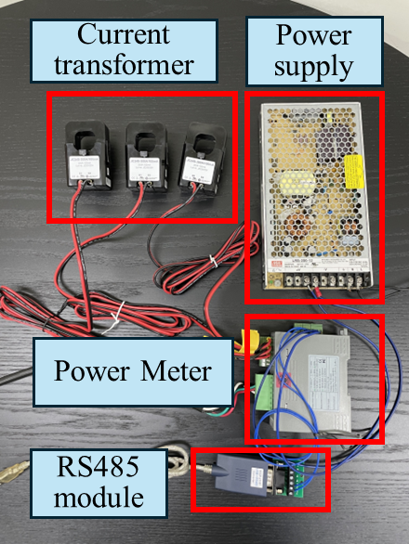
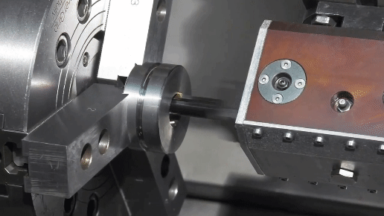
能耗監控
系統透過架設電力表及時獲取工具機加工能耗，並透過結合三菱M80控制器提供之API抓取部分機台參數，提供工程師及時監控加工進度和當前的加工能耗、機台狀態、總碳排放量、能源消耗及加工效率等重要資訊。
能耗監控介面
電力監控模組
實際內徑加工畫面
7

Slide 8
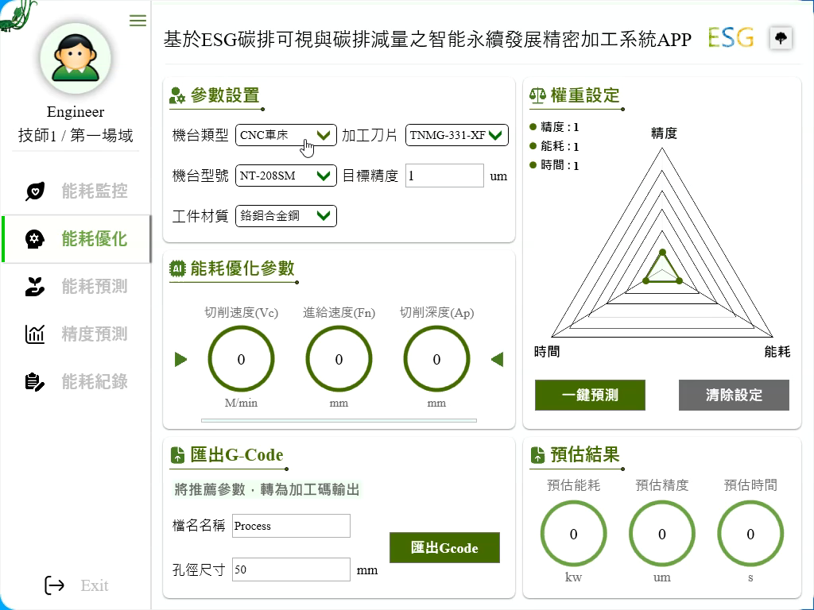
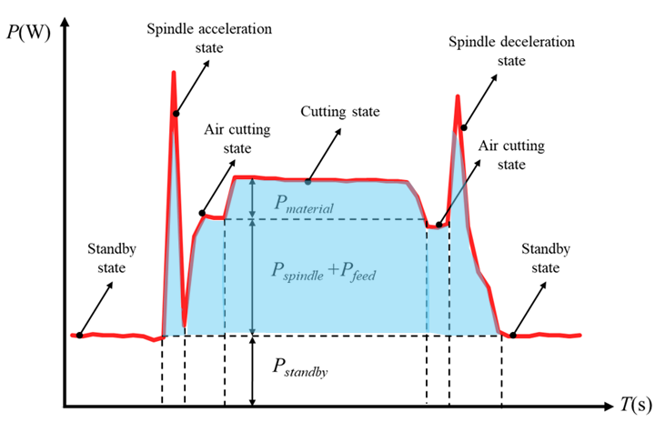
能耗優化
針對整段內徑車削加工製程能耗進行可視與分析，並且定義其切削階段，如：待機狀態、主軸加速階段、空切削階段、實際切削階段。
挑選加工參數(切削速度、進給速度、切削深度)能夠影響到的能耗階段，作為優化標的。
能耗優化介面
一道內徑車削加工製程的能耗
8

Slide 9
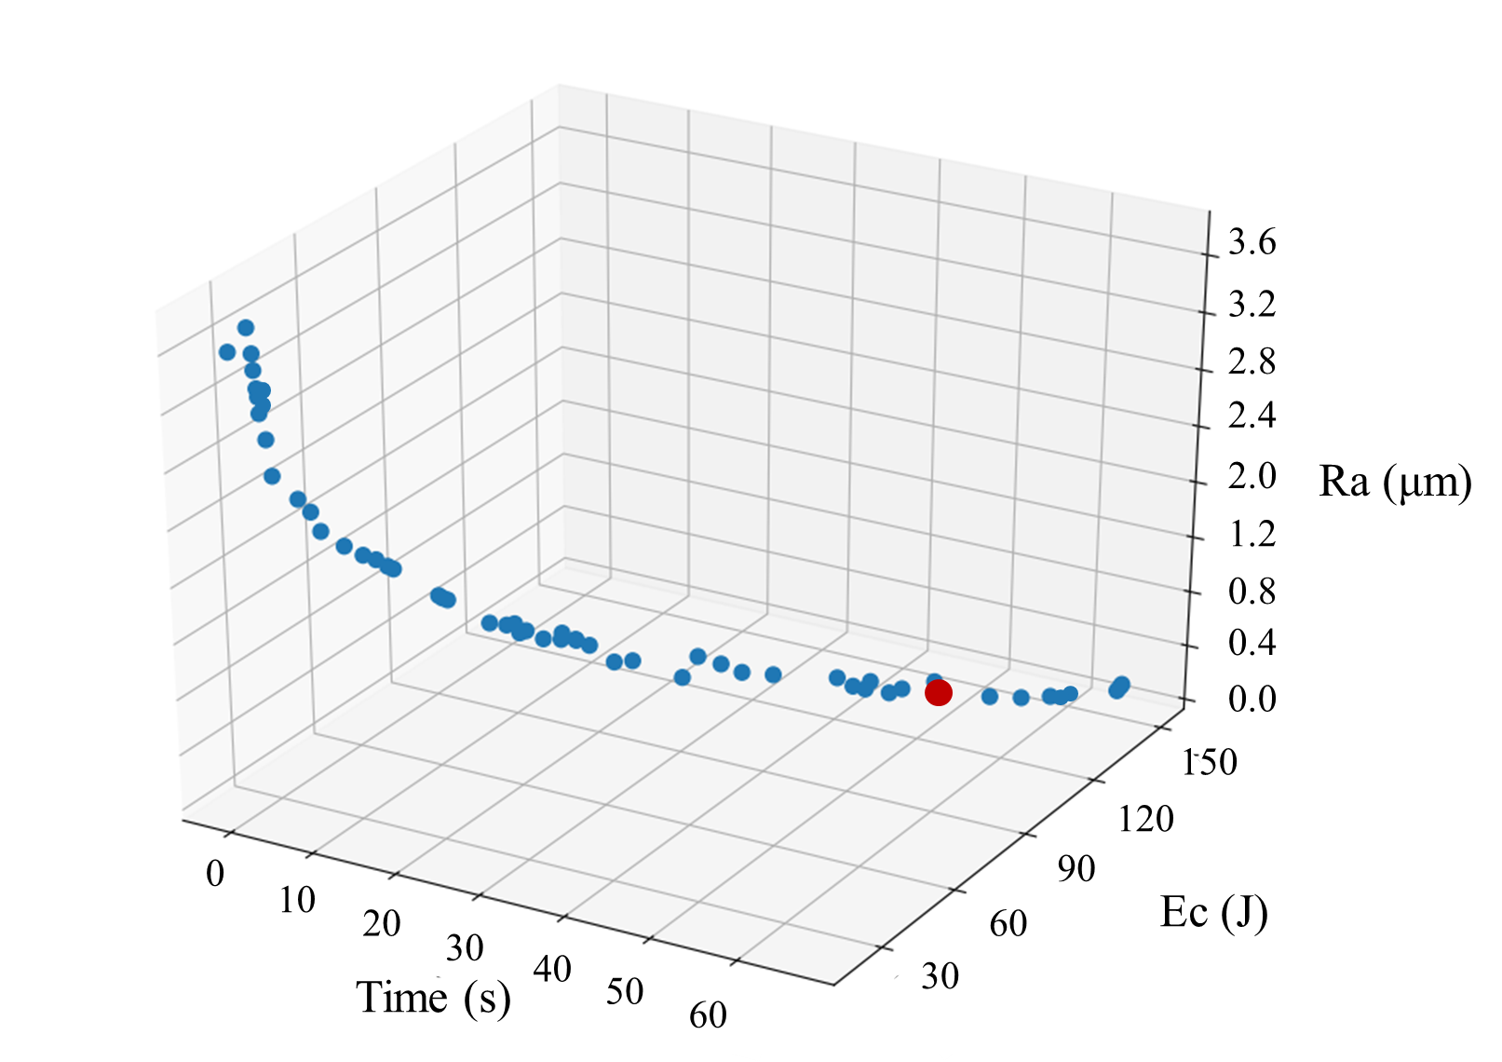
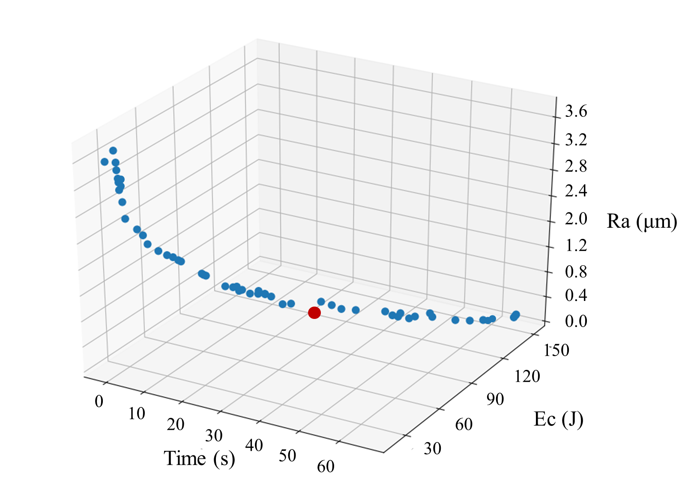
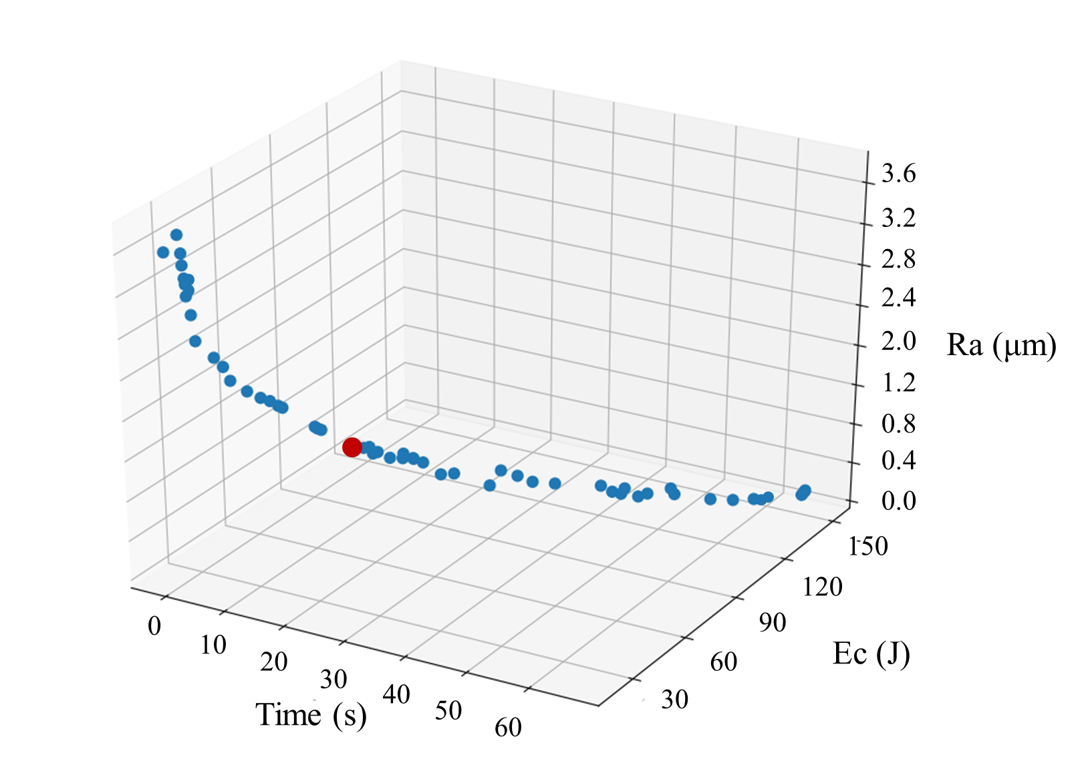


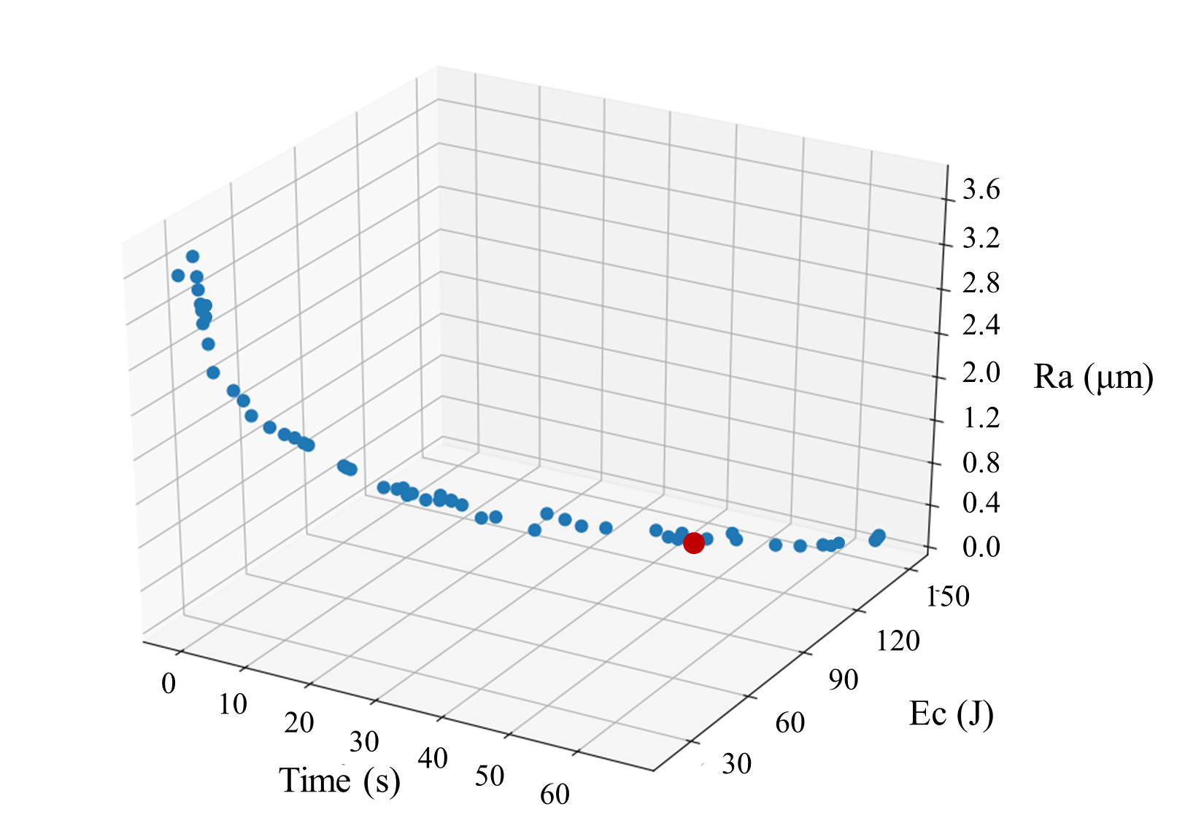
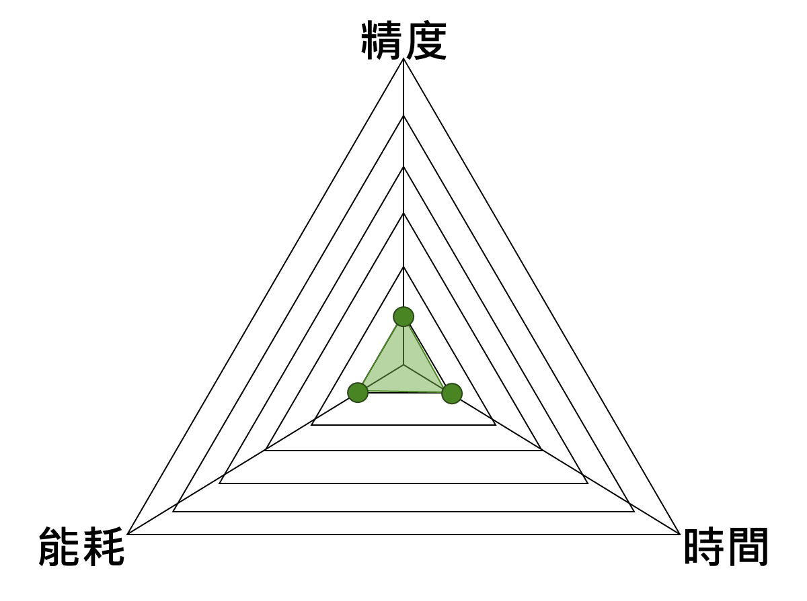
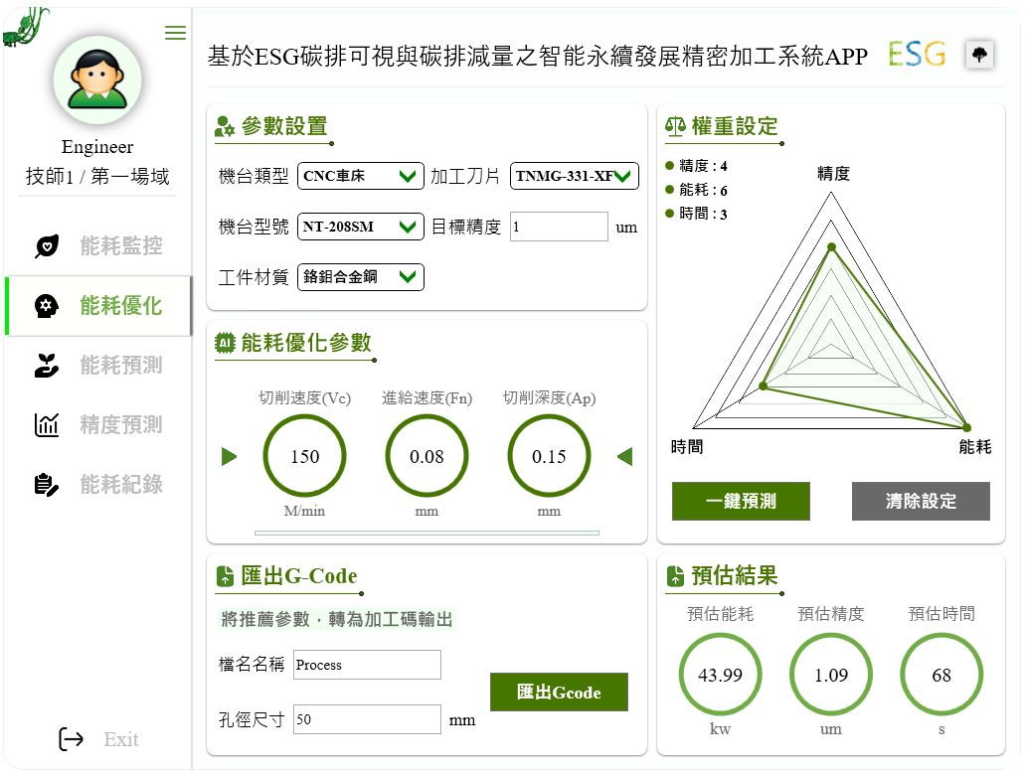
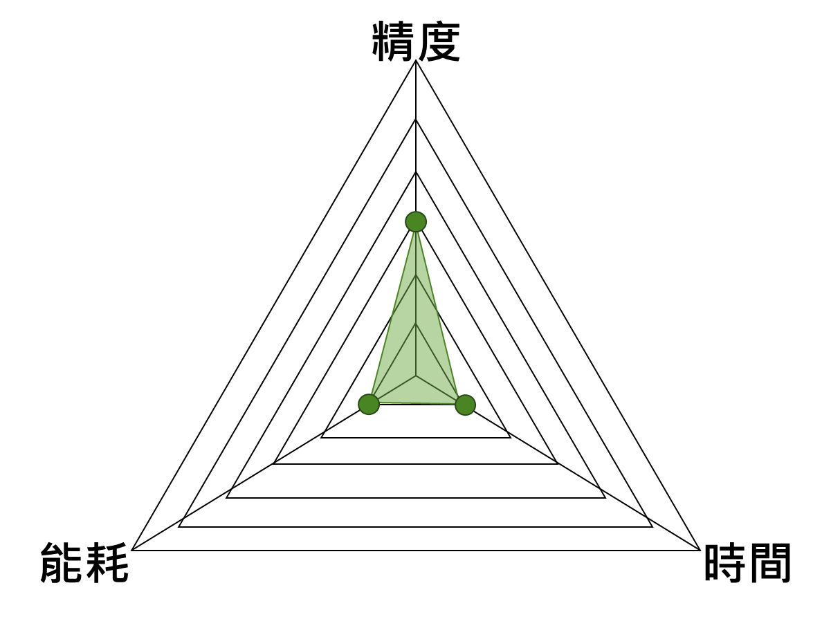
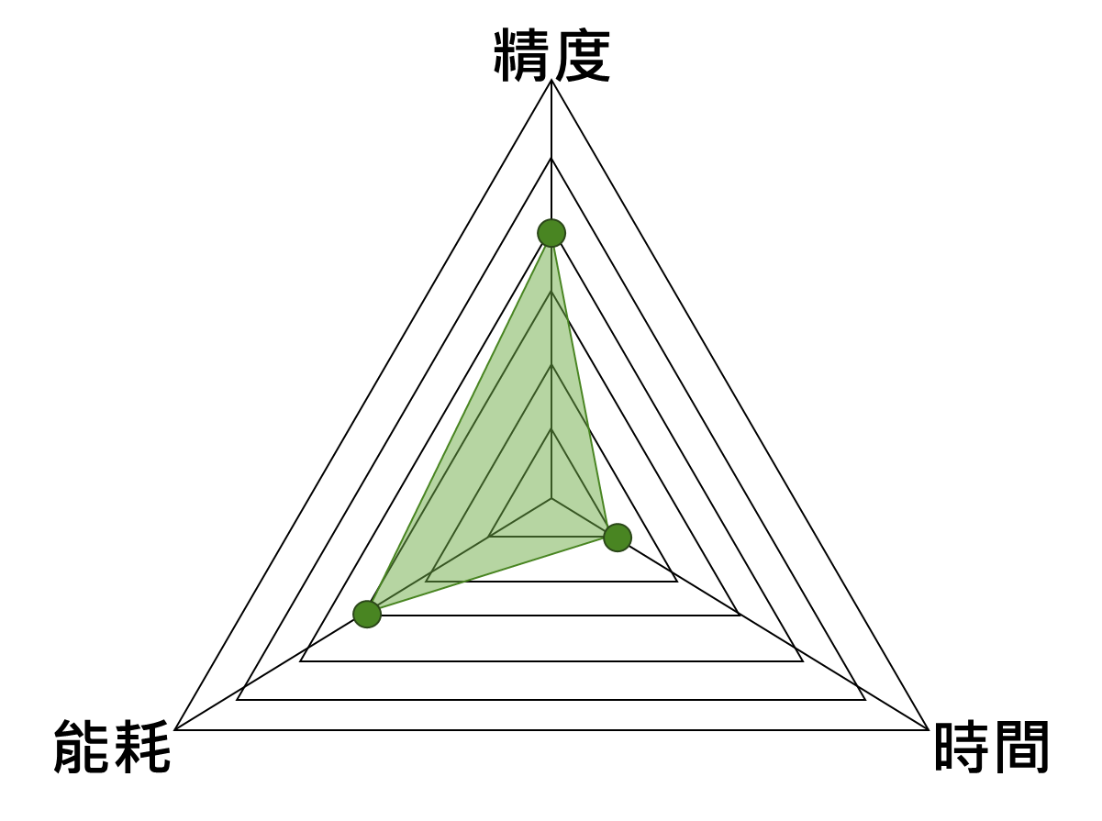
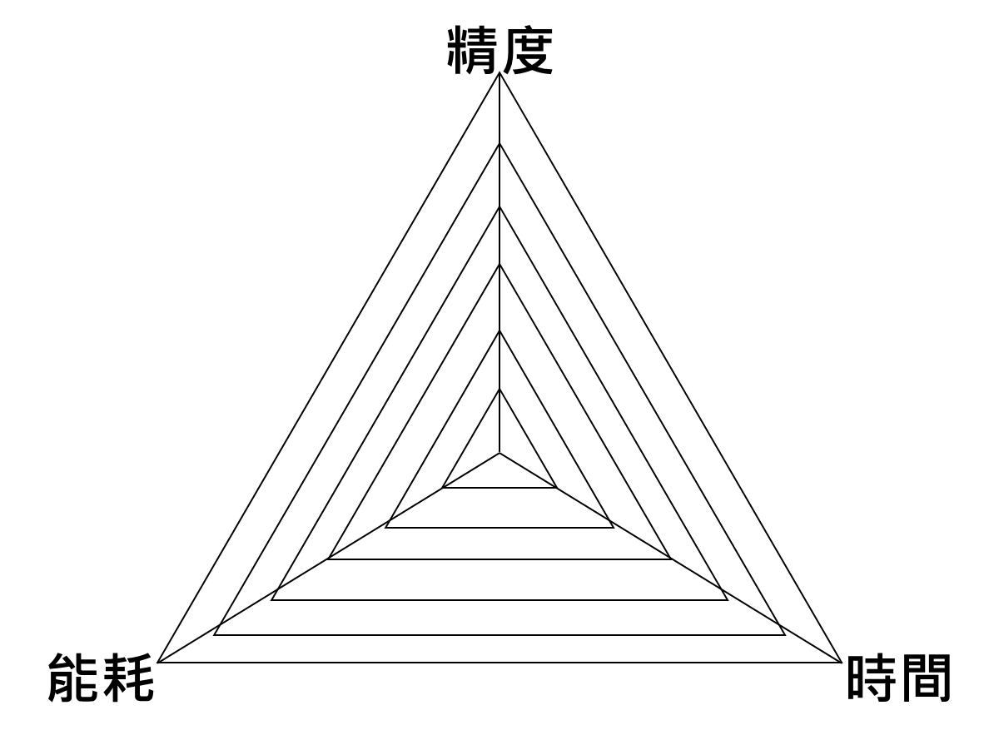
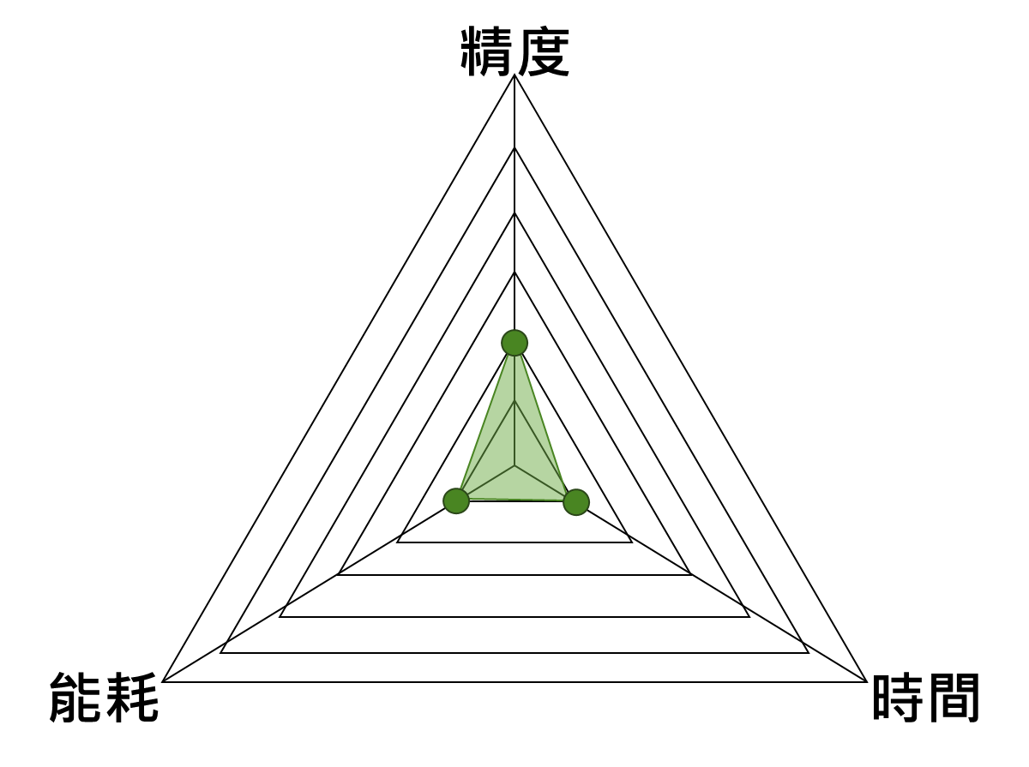
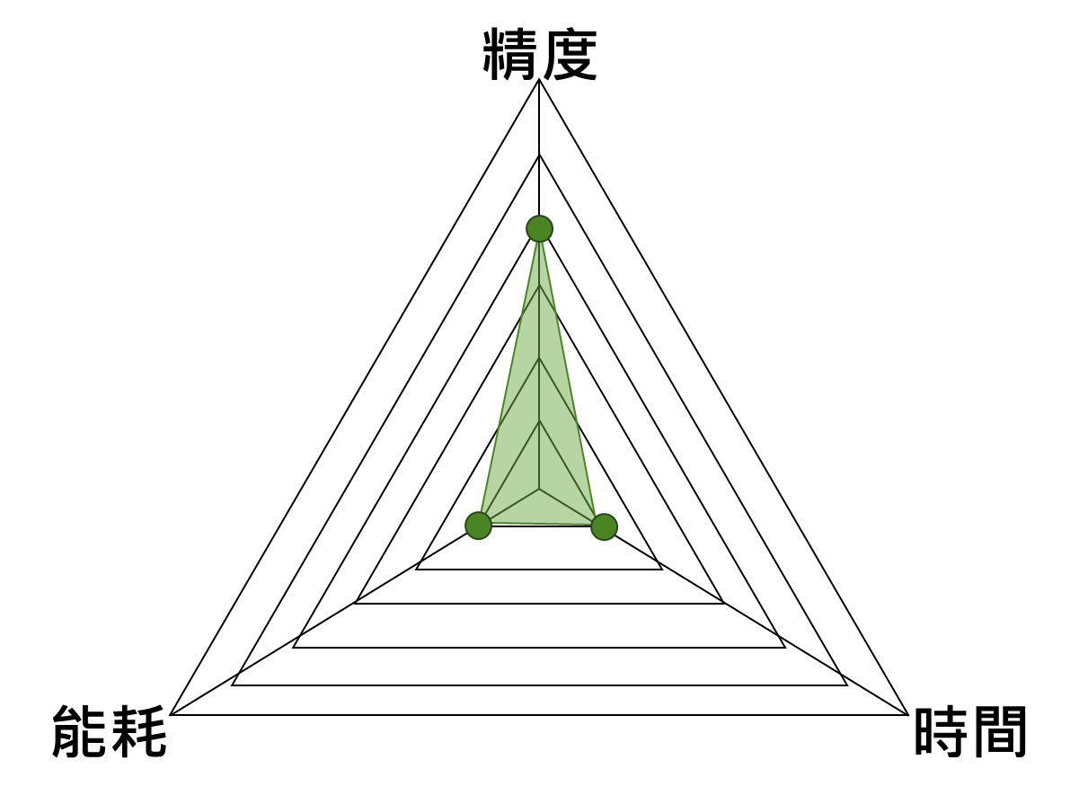
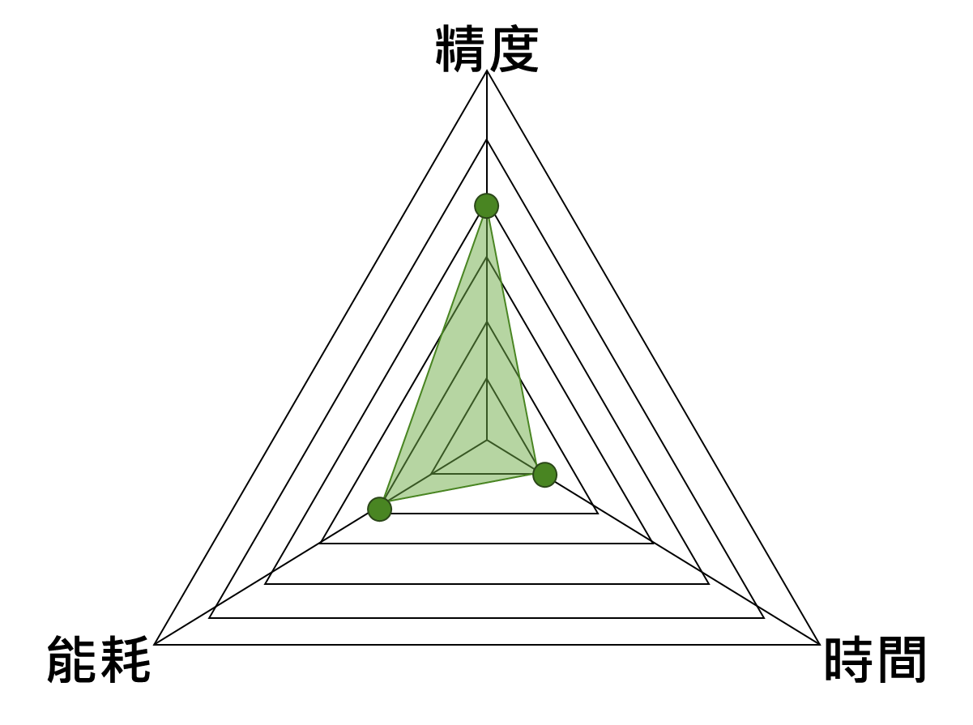
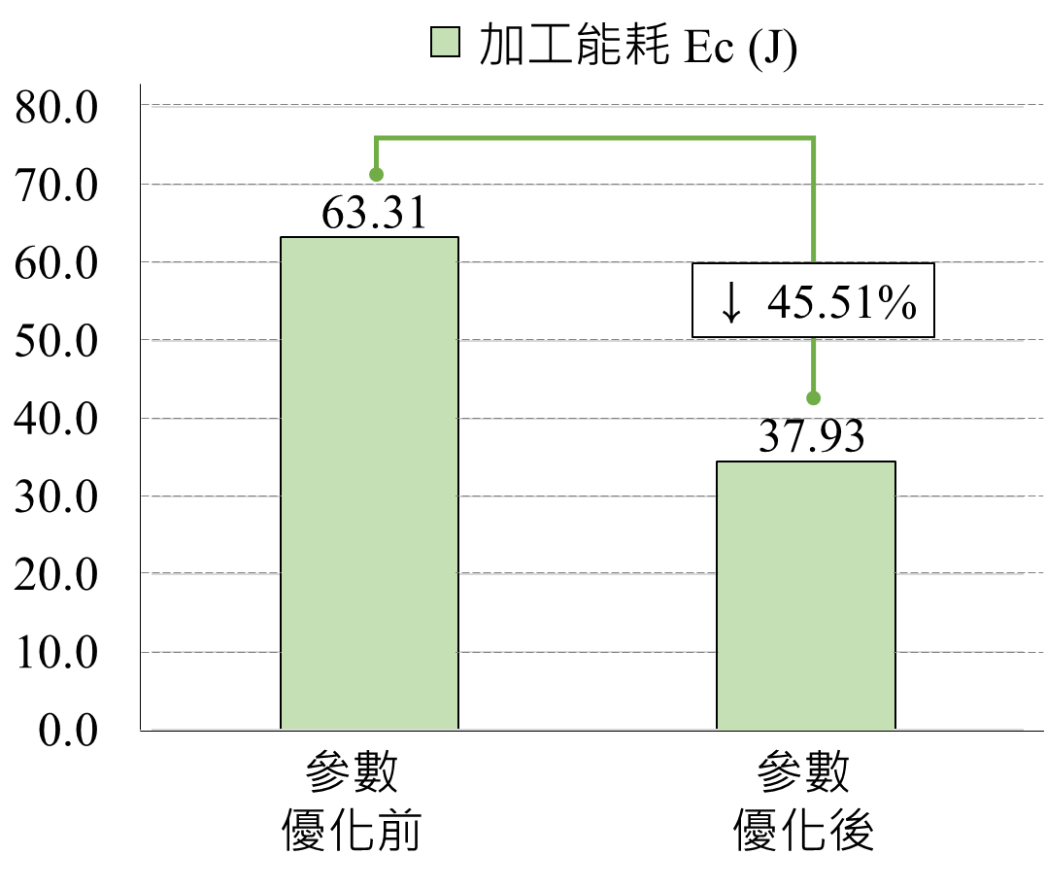
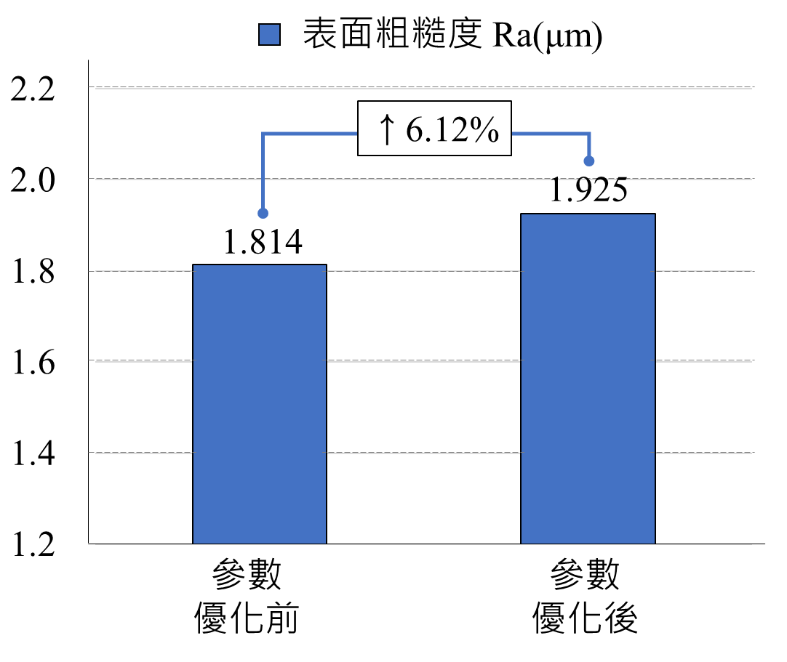
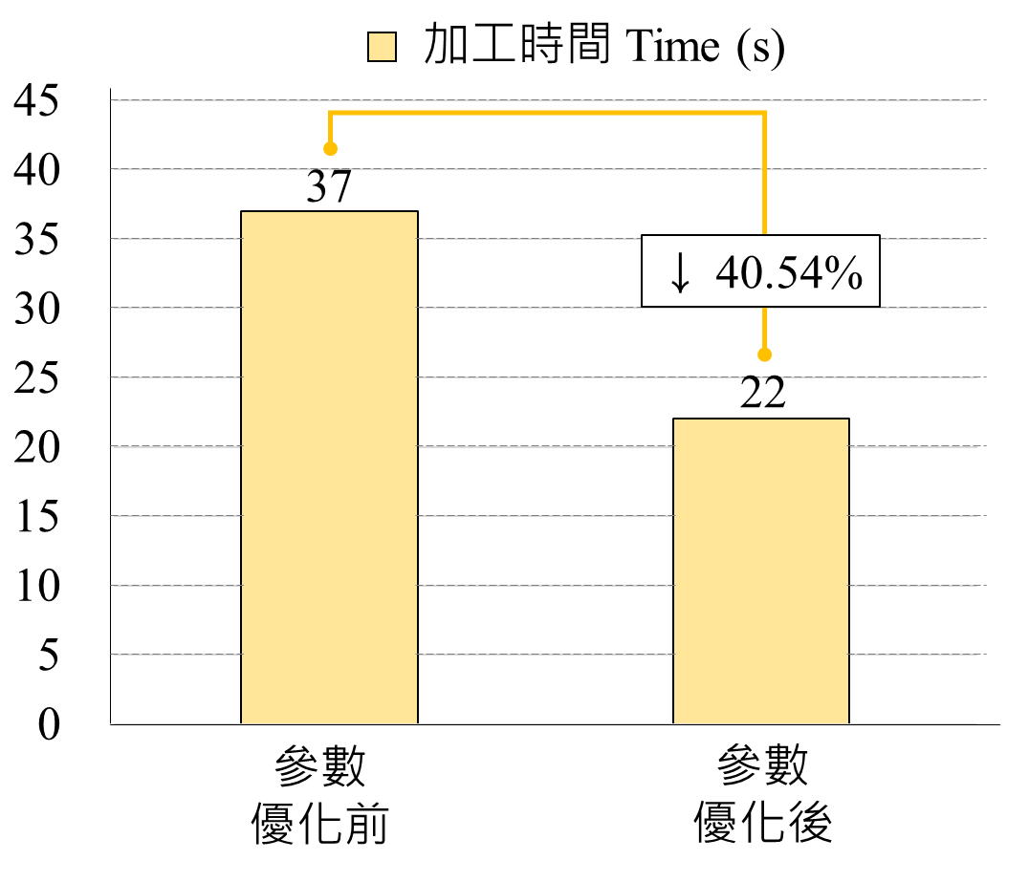
能耗優化
透過NSGA-II多目標參數預測演算法，讓使用者能根據自身需求，自適應調配加工參數，得出最佳加工參數之組合。
以相同精度條件，可有效降低能耗45.51%、降低加工時間40.54%。
權重設定
帕雷托最佳解挑選方式
能耗優化介面
參數
優化前
參數
優化後
參數
優化前
參數
優化後
參數
優化前
參數
優化後
9

Slide 10
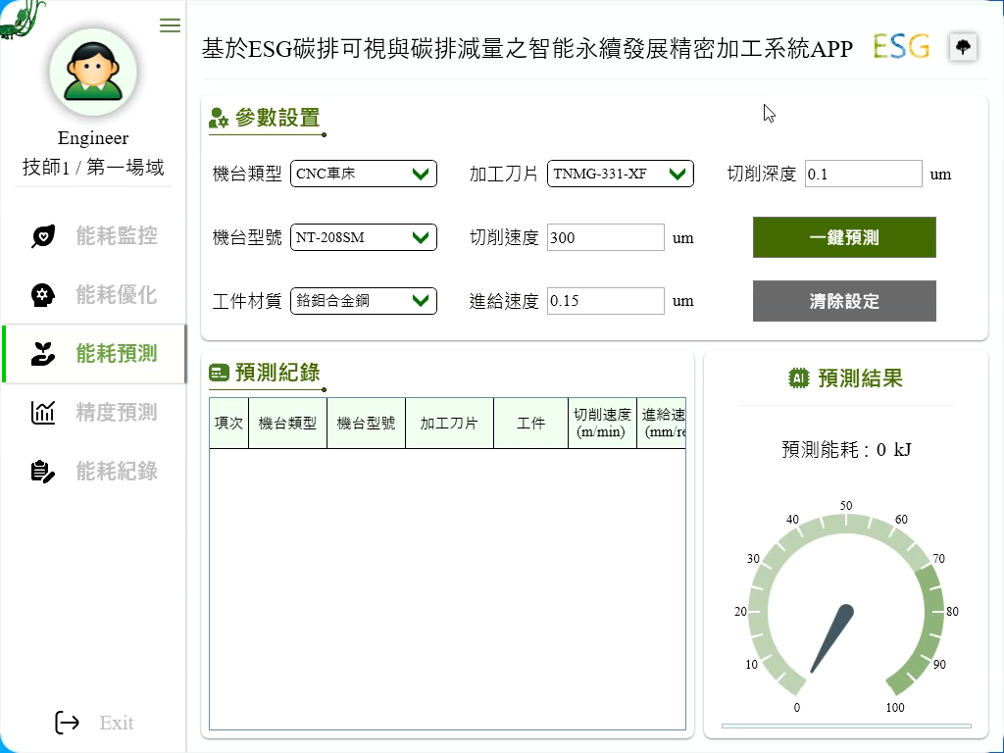
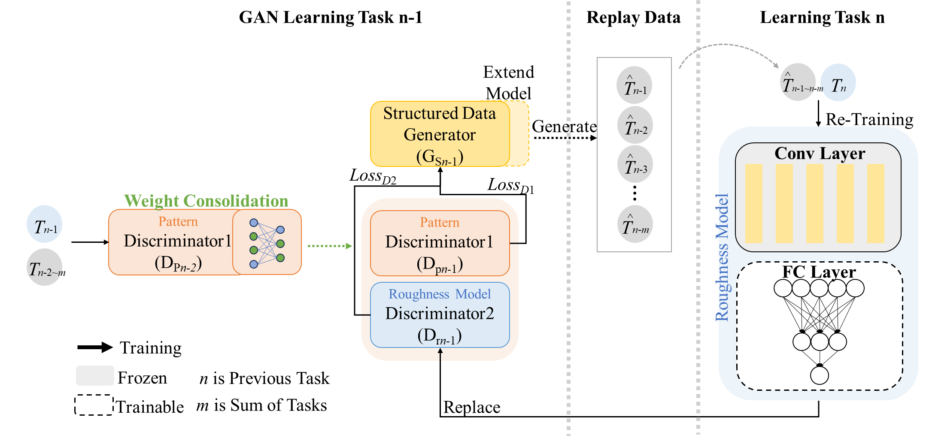
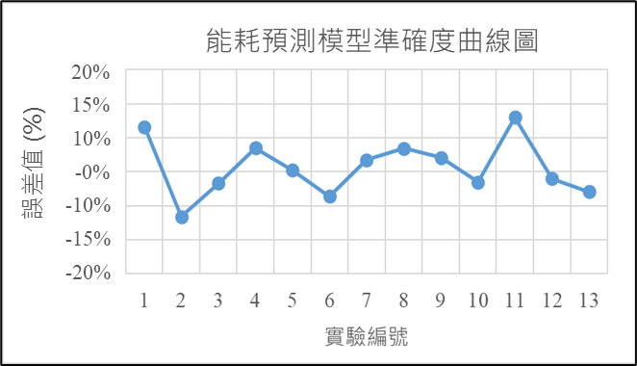
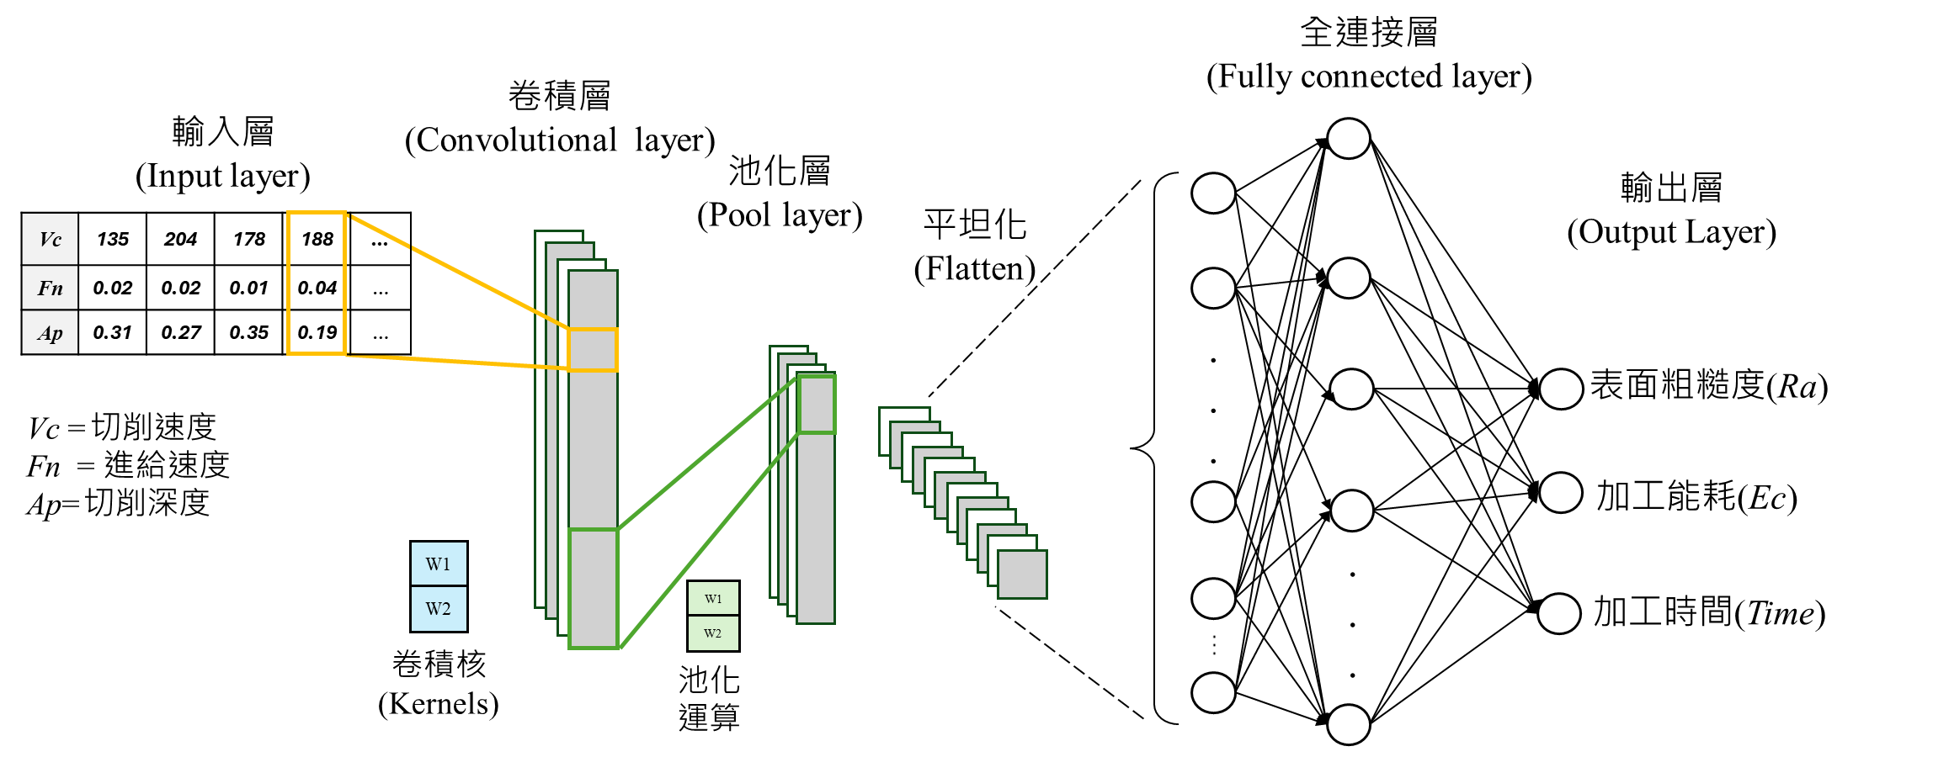
能耗預測
使用1D-CNN一維卷積技術建置預測模型，提供創新的能耗預測方法，輸入項分別為工件材質、加工刀片、切削速度、進給速度、切削深度等加工關鍵參數，輸出項為加工能耗Ec。
經實機驗證，能耗預測準確度平均達90%以上，並透過終身學習演算法可持續學習不同工件特性。
模型能耗預測結果
終身學習演算法
能耗預測介面
精度、能耗、時間預測類神經網路架構圖
10

Slide 11
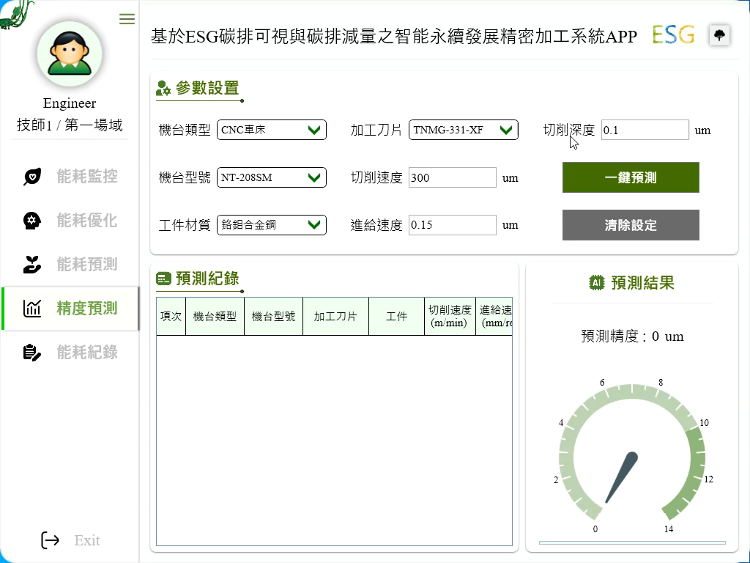
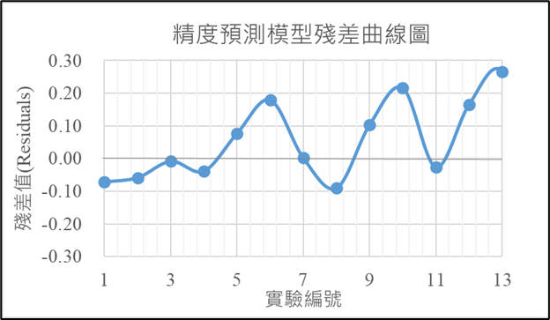
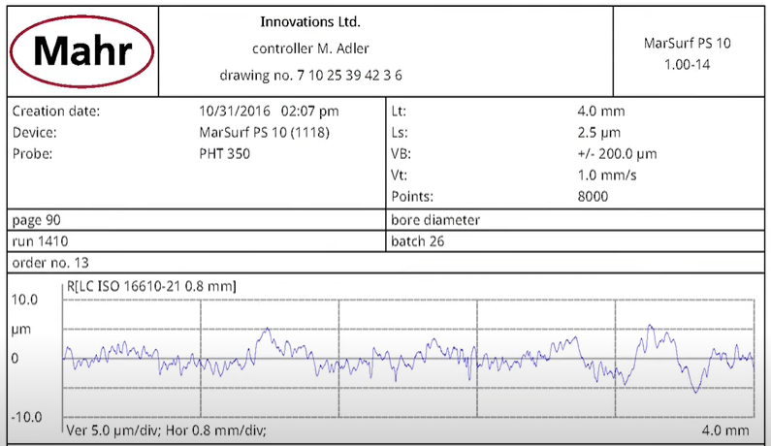
精度預測
使用1D-CNN一維卷積技術建置預測模型，提供創新的精度預測方法，輸入項分別為工件材質、加工刀片、切削速度、進給速度及切削深度等加工關鍵參數，輸出項為表面粗糙度Ra值。
經實機驗證，精度預測準確度平均達95%以上，並透過終身學習演算法可持續學習不同工件特性。
模型精度預測結果
表面粗糙度量測報告
精度預測介面
精度、能耗、時間預測類神經網路架構圖
11

Slide 12
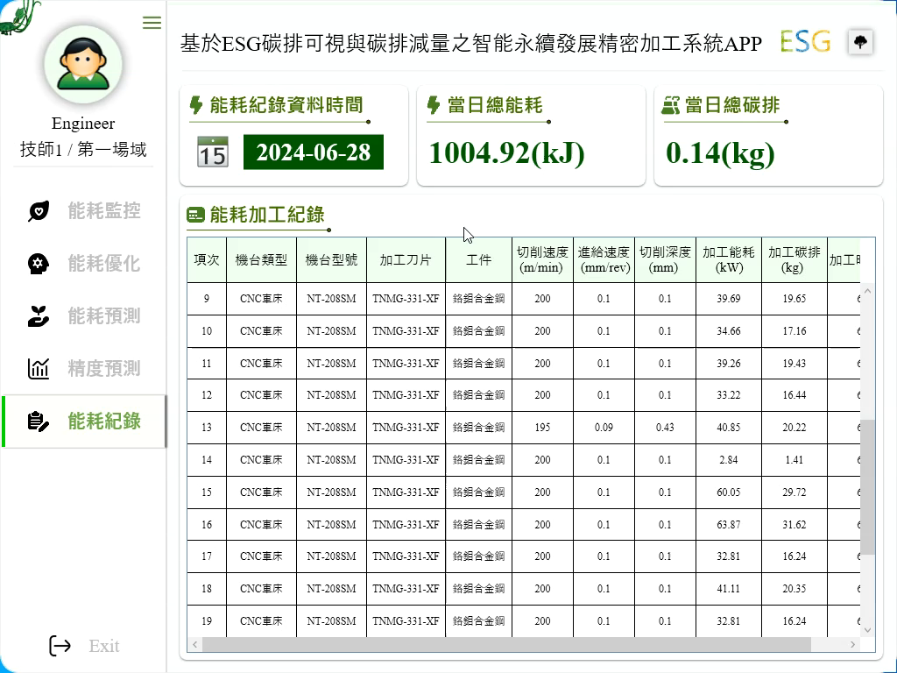


能耗記錄
工程師透過能耗優化功能進行加工時，系統將自動記錄該筆加工資訊，提供工程師檢測每日所耗費能耗，做為調整能耗優化頁面權重之依據，修正最佳化加工參數結果，達到各廠商所需(低表面粗糙度、低加工能耗、短加工時間)之需求。
資訊化方式記錄每次加工製程
快速統整當日總碳排放
方便工程師調整能耗優化權重
能耗記錄介面
12

Slide 13
結論
智能化碳排可視與優化
建置能耗監控模組，達成線上即時監控能耗，分析整段車削製程產生之能耗，改善工具機因無從得知碳排放，與無法達到減碳之問題。
透過獨創設計之最佳化策略以相同精度條件，可有效降低能耗45.51%、降低加工時間40.54%，降低加工能耗且提升加工效率。
以終身學習之記憶回放策略，使模型持續學習不同工件材質與刀具特性，達到模型的永續學習。
碳排可視減量系統之永續循環經濟效益
公司以一個月產出10萬頓碳排放，每噸碳費300元計價，每月需繳出300萬元的碳費，透過本系統可以節省120萬左右的碳費，為公司減少額外的稅務支出，依目前碳權價格定義為每噸5-15美元，節省下來的碳排放量，可額外增加2萬2 - 6萬7美元的收入。
13
Notes:
碳排 探費 炭泉+一頁講看看

Slide 14
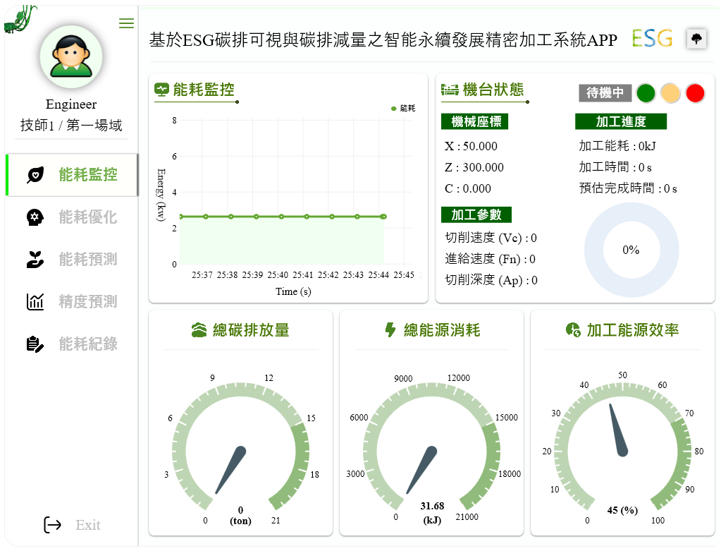
Demo Time
基於ESG碳排可視與減量之智能永續發展精密加工系統APP

Slide 15
能耗監控Demo

Slide 16
能耗優化Demo

Slide 17
能耗預測Demo

Slide 18
精度預測Demo

Slide 19
能耗記錄Demo

Slide 20

Thank you for your time.

Slide 21
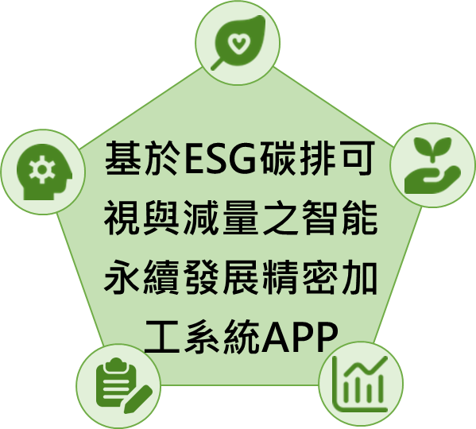
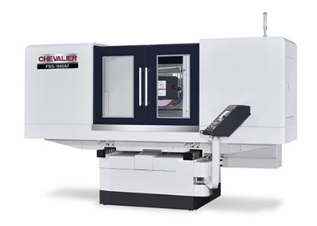

結論
能耗監控
減碳永續發展：
能耗預測
能耗可視化，實現碳盤查
達成減碳效果
最佳化參數自動轉換加工碼(G-Code)
表面精度與加工能耗的預測
減少材料測試花費與不必要能源消耗
模型持續學習不同工件材質與刀具特性。
能耗優化
能耗紀錄
精度監測
21
Notes:
碳排 探費 炭泉+一頁講看看

